Slide 1

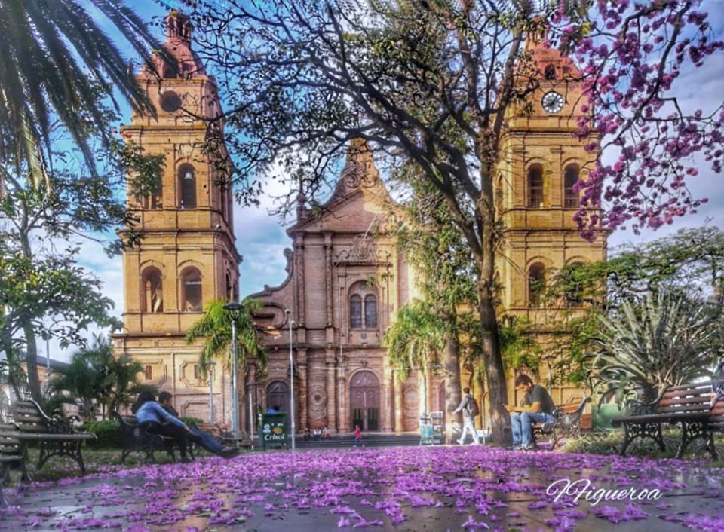

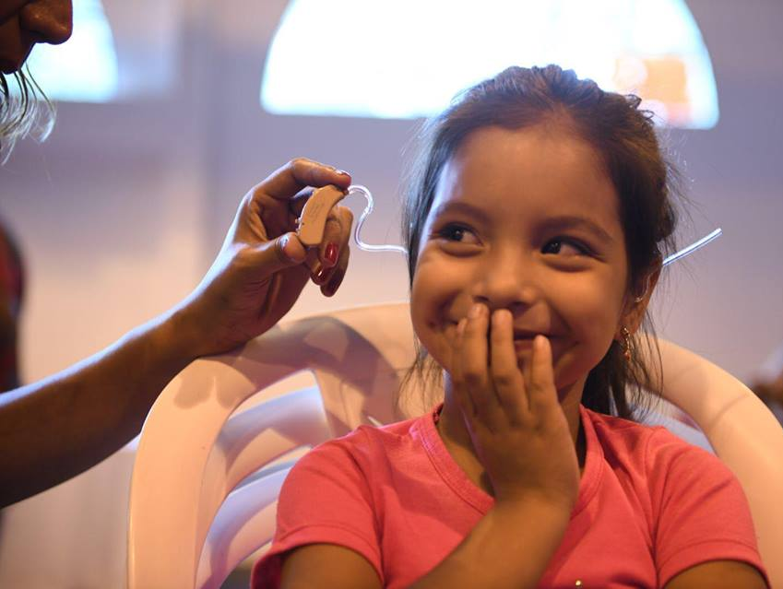
ROTARY: SONIDOS DE ESPERANZA
Proyecto Interclubes
Ubicación del proyecto: Santa Cruz, Bolivia
Rotary Club sponsor local:
Sirari, Saó y Obispo Santistevan
Áreas de interés:
Prevención y Tratamiento de enfermedades
Alfabetización y Educación Básica

Slide 2
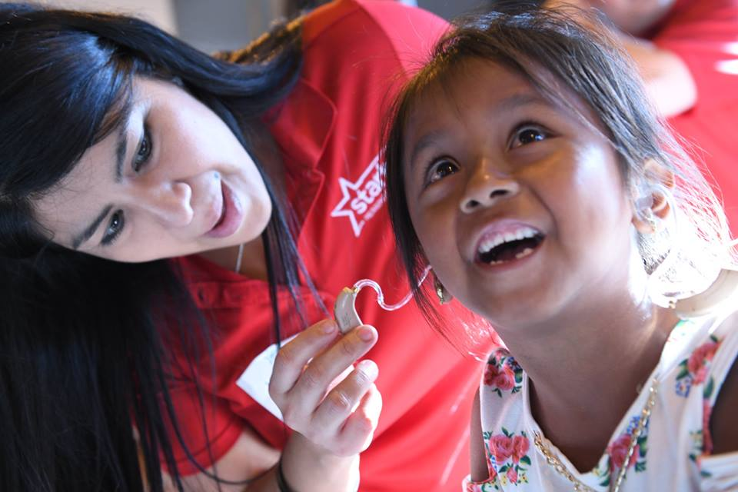
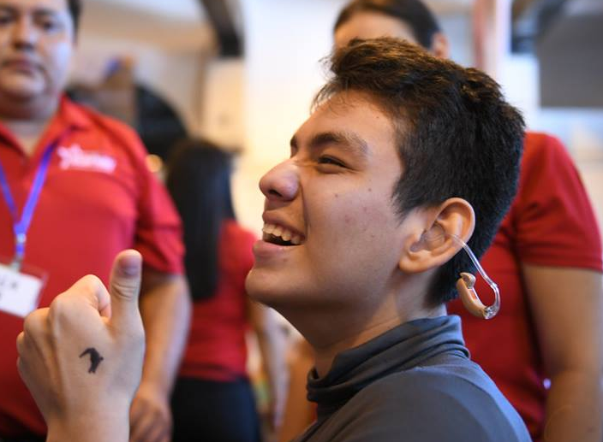
Objetivos Principales
Consiste en brindar un acceso equitativo a la educación básica escolar a niños, niñas y adolescentes con discapacidad auditiva; mediante la provisión de un aparato auditivo el estudiante logrará estar a la par que sus compañeros: conectarse con sus familiares, profesores y amigos, y sentirse seguros, felices y confiados, para desarrollar todo su potencial.
El proyecto contempla la capacitación de los estudiantes y sus familiares en el cuidado de los aparatos auditivos, así como abordar temas de bullying, inclusión, equidad y respeto en el entorno escolar y familiar.

Slide 3
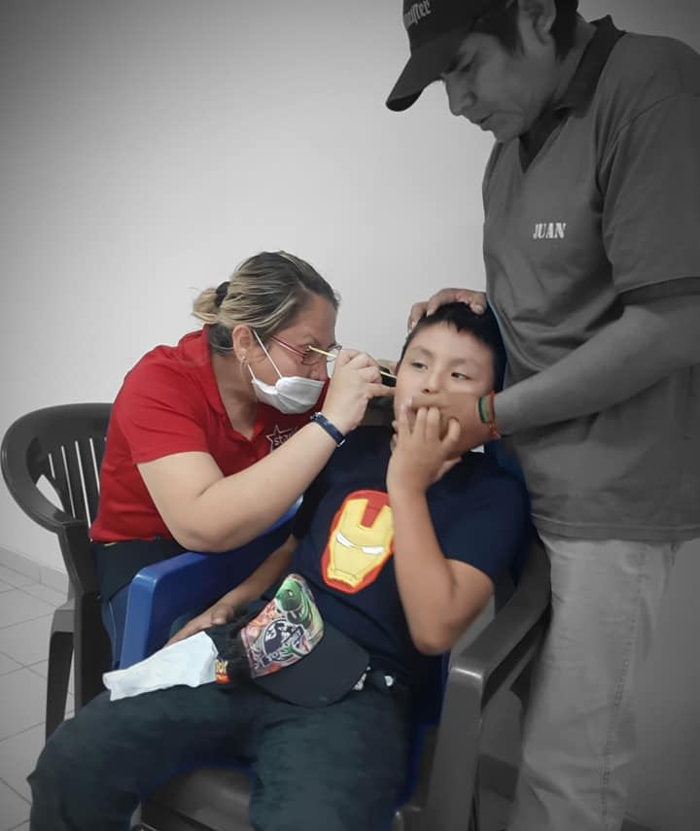
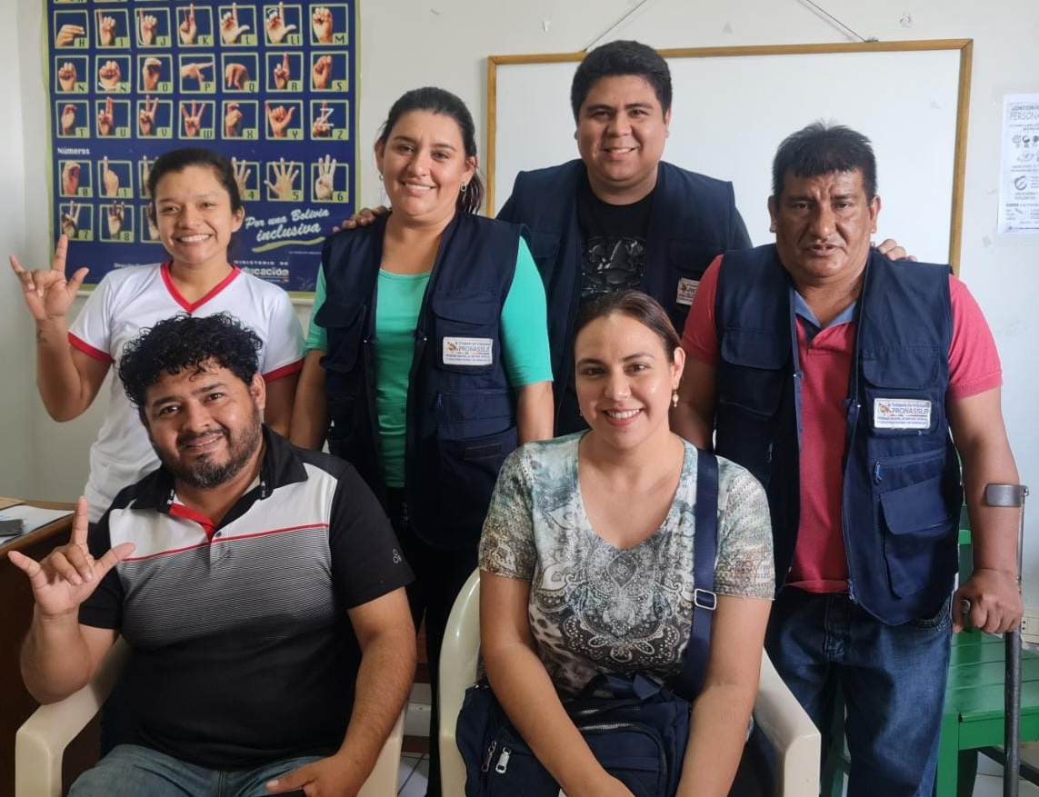
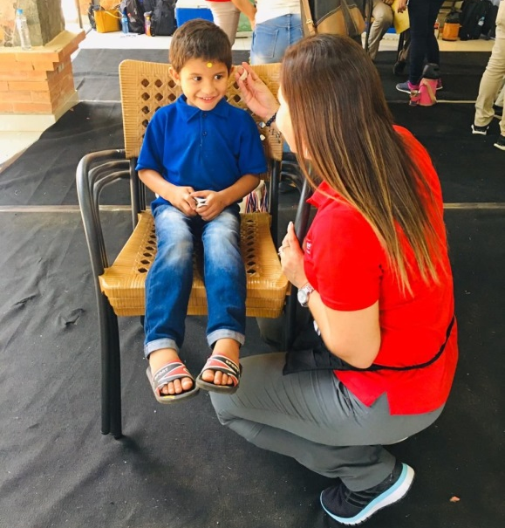
Actividades del Proyecto
Identificar Pacientes
Realizar audiometrías
Seleccionar pacientes
Compra de los audífonos y pilas
Entrega, seguimiento y evaluaciones periódicas.
Capacitar sobre el manejo y cuidado de los audífonos a los niños, niñas y adolescentes, profesores, padres y/o tutores.
Realizar talleres sobre diversidad, inclusion, bullying y equidad para niños, profesores y padres de familia.
Arreglo o reposición del equipo en caso de falla.

Slide 4
Presupuesto & Financiación
El presupuesto total para el proyecto es de $ 68.764,17.- tanto para la adquisición de los audífonos, suministros y taller de inclusión y equidad.
Aporte Distrito:
FDD 3000.-
Monto requerido:
USD 63364.-

Slide 5
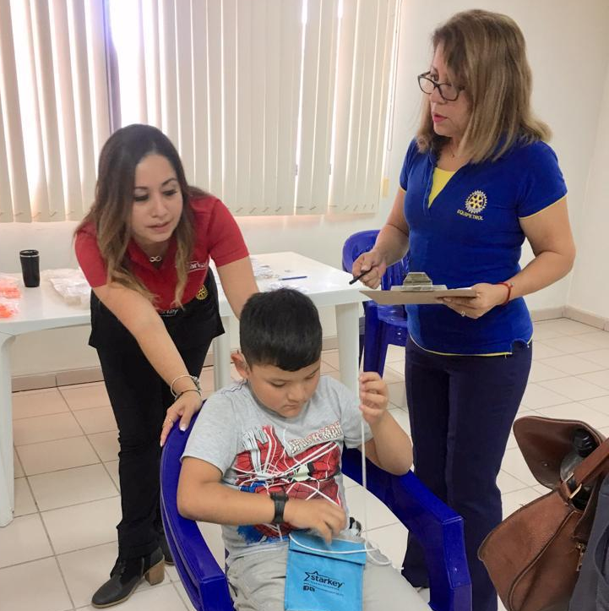
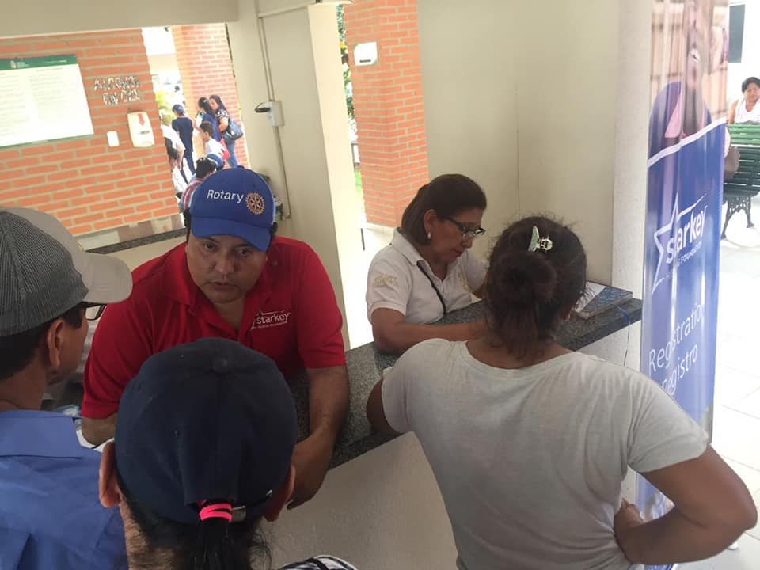
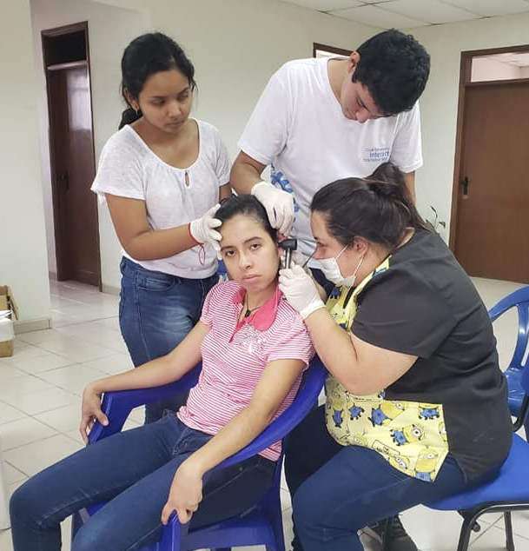
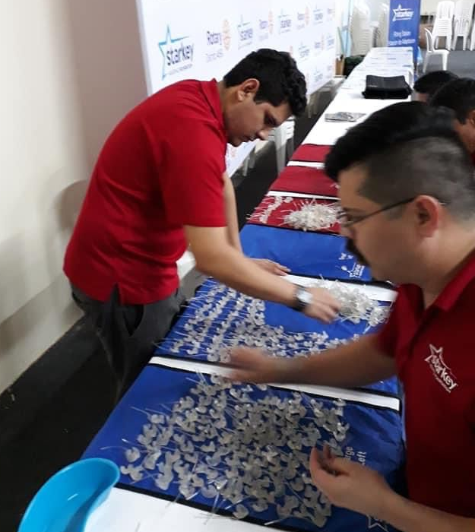
Resultados Esperados
Meta 01
Meta 02
200 a 400 niños, niñas y adolescentes que se benefician con los audífonos.
200 a 400 beneficiados capacitados en el manejo y cuidado de audífonos a niños, niñas y adolescentes, así como, a los padres o tutores.
Meta 03
Meta 04
1000 personas asistentes a talleres de inclusion y equidad.
Seguimiento y evaluación de los niños, niñas y adolescentes con audífonos y su desempeño escolar.

Slide 6
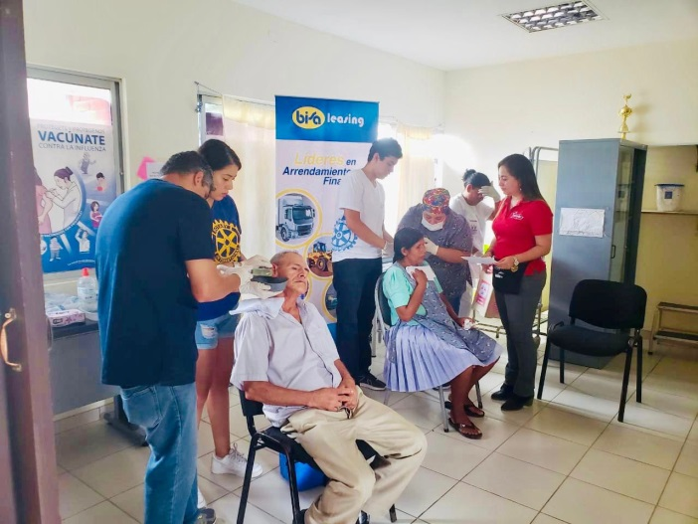
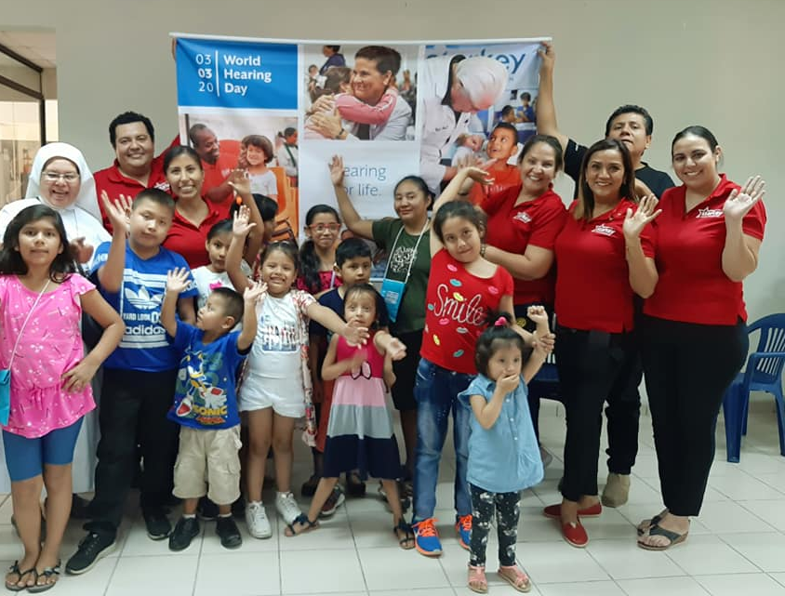
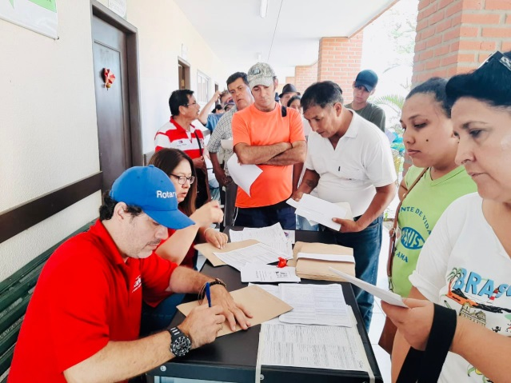
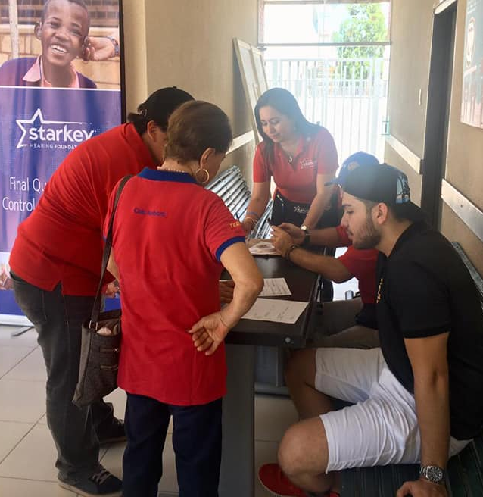
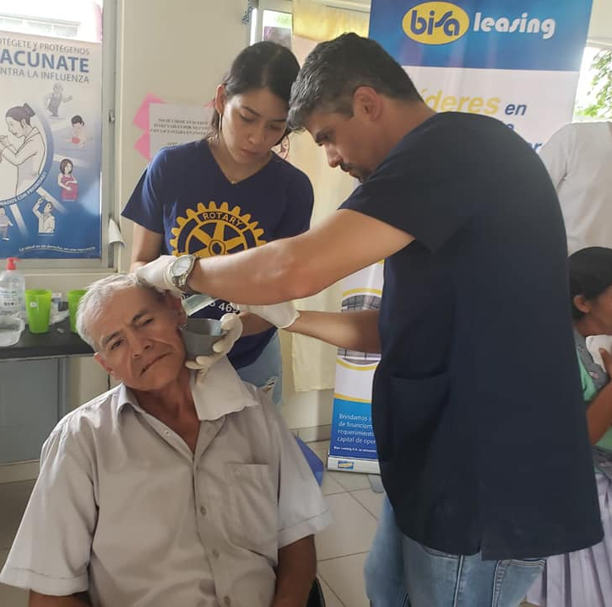
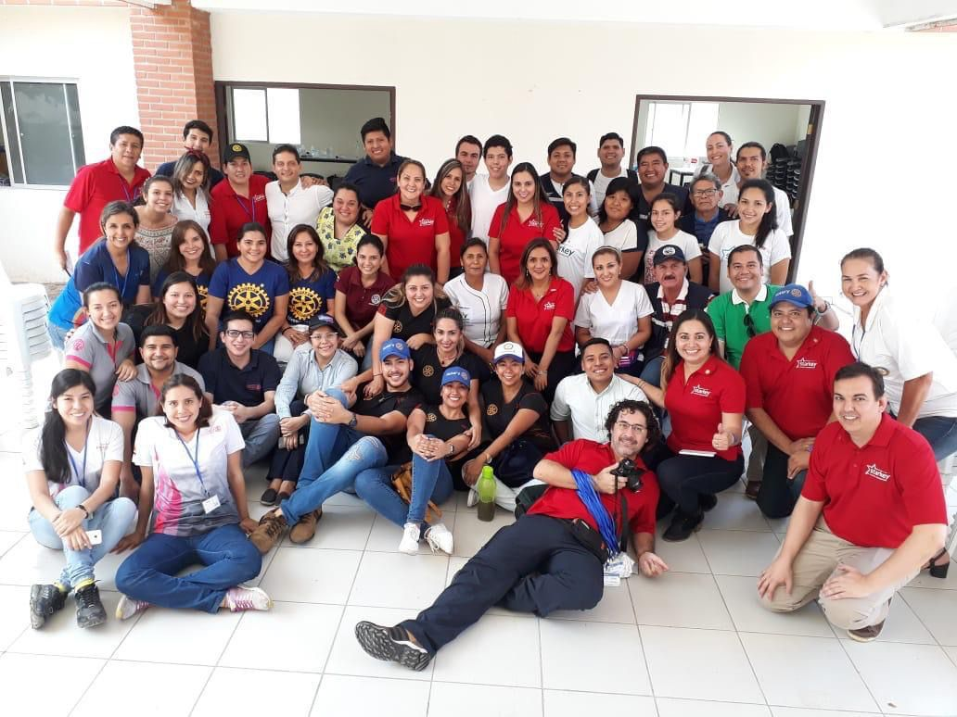
Algunas Fotos de Campañas Realizadas

Slide 7
